Slide 1

Programación II – Algoritmos y Estructuras de Datos II
Facultad: Ingeniería y Ciencias Exactas
Universidad: Universidad Argentina de la Empresa (UADE)
Materia: Programación II – Algoritmos y Estructuras de Datos II
Docente: Esp. Lic. Nicolás Ignacio Pérez
E-mail de contacto: nicoperez@uade.edu.ar
Repositorio oficial: https://github.com/NicolasPerezUNLaSMN/PROG_II_UADE_JAVA

Slide 2
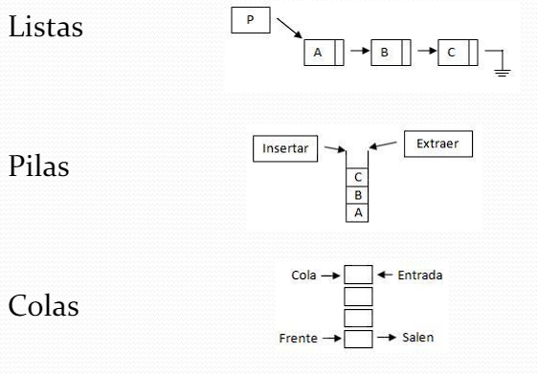
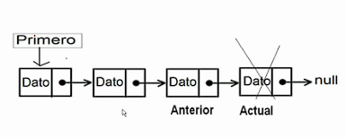
Hasta el momento

Slide 3
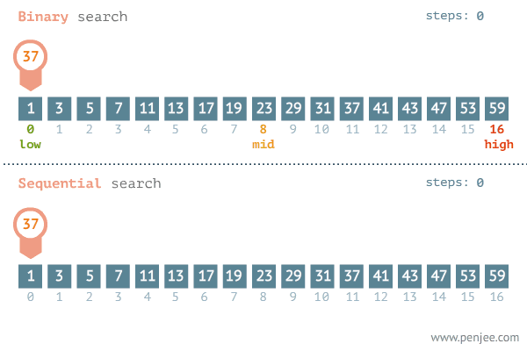
Volviendo a los principios

Slide 4
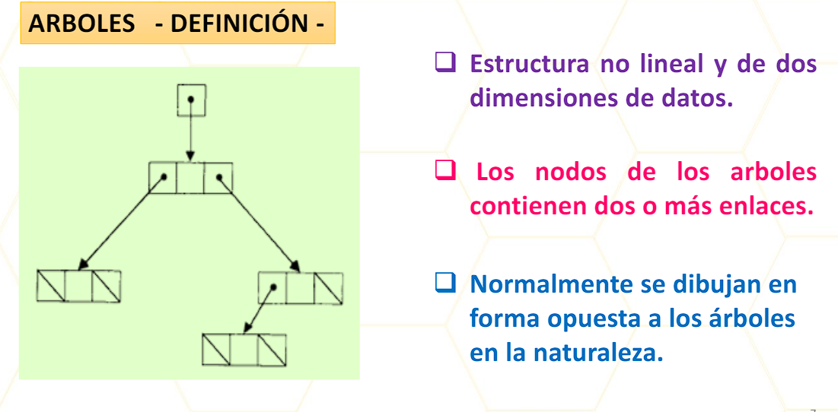
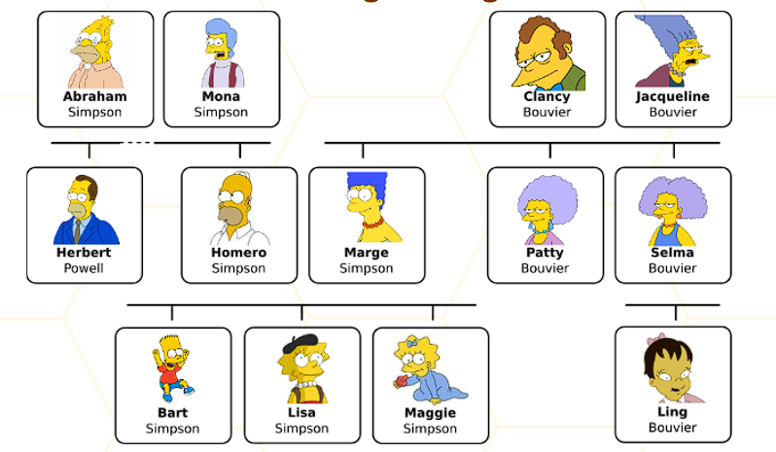
Concepto de arboles

Slide 5
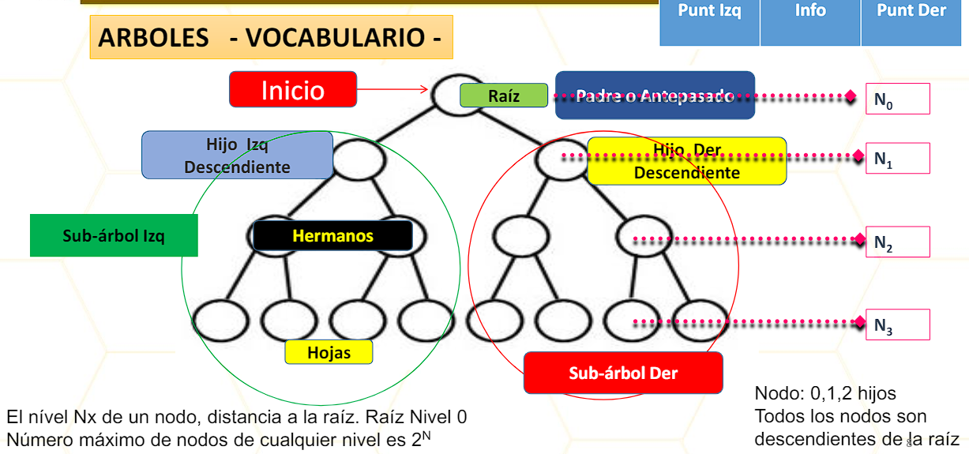
definiciones

Slide 6
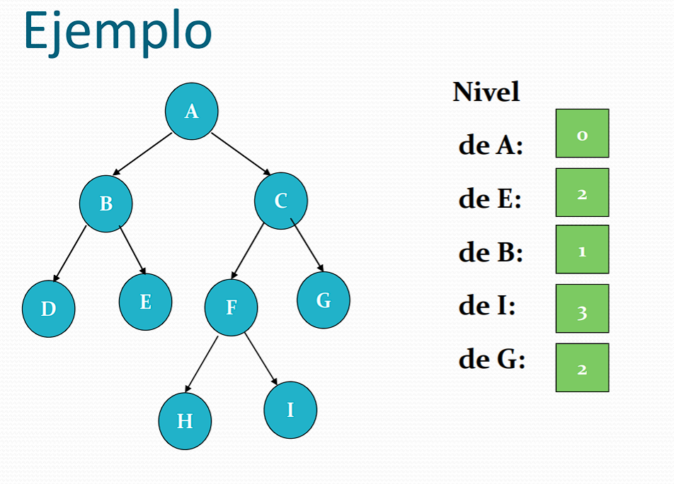
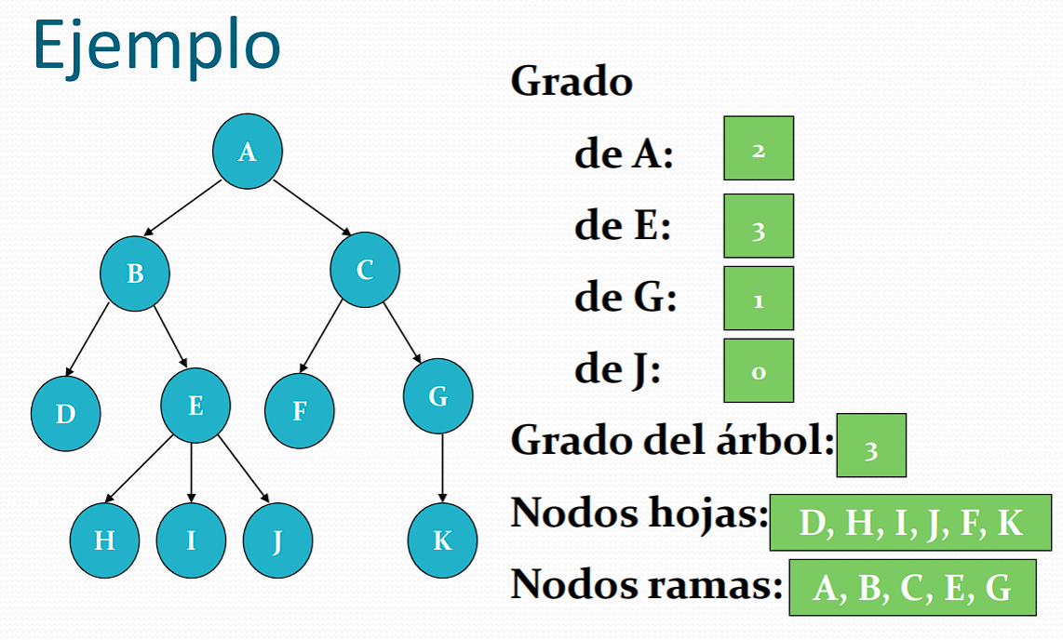
Ejemplos

Slide 7
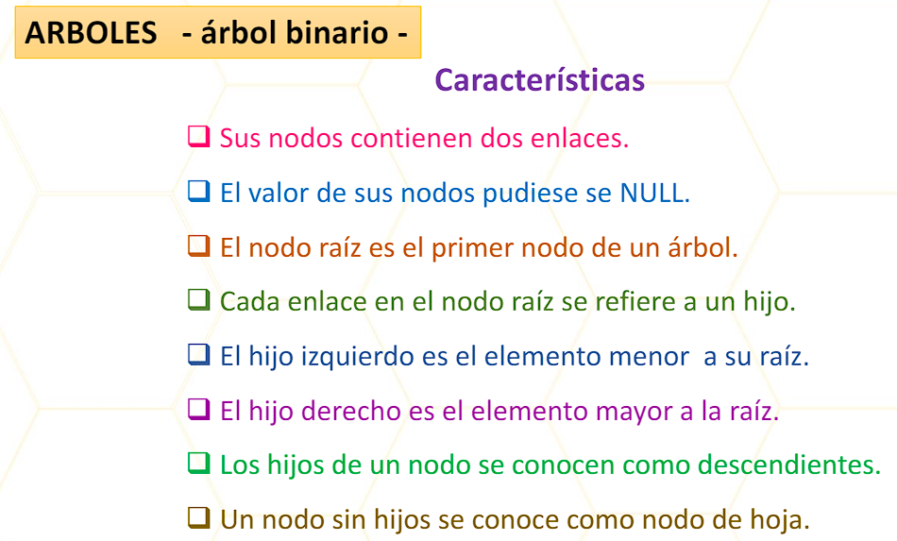
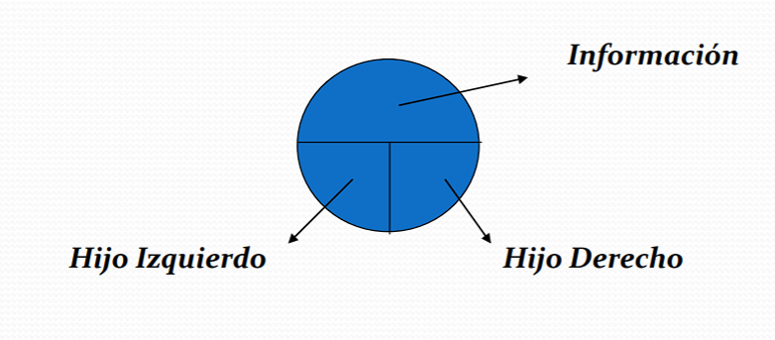

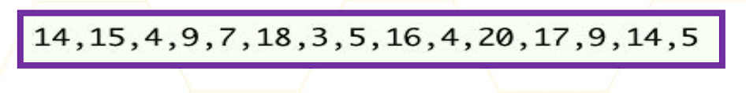
Representación

Slide 8
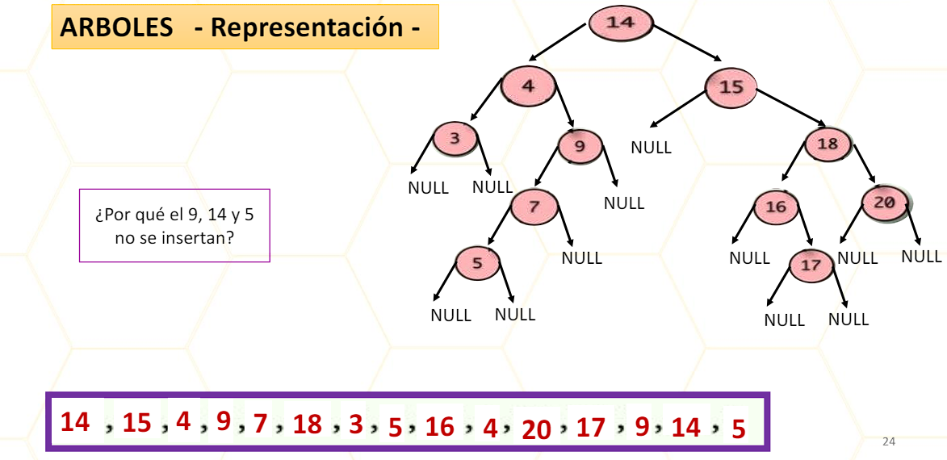
Representación

Slide 9
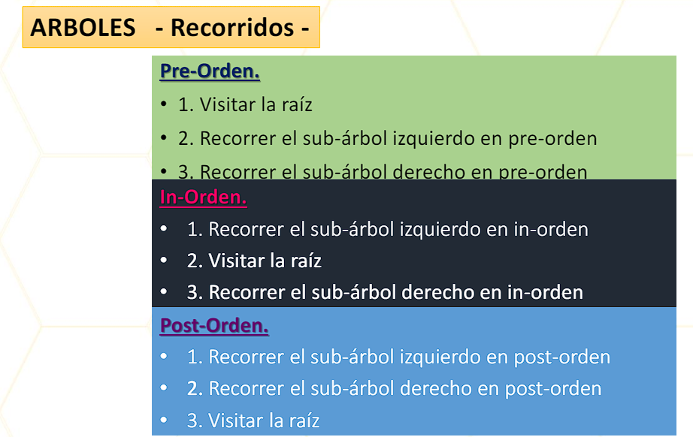
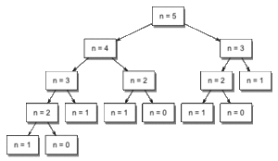
Recorridos

Slide 10
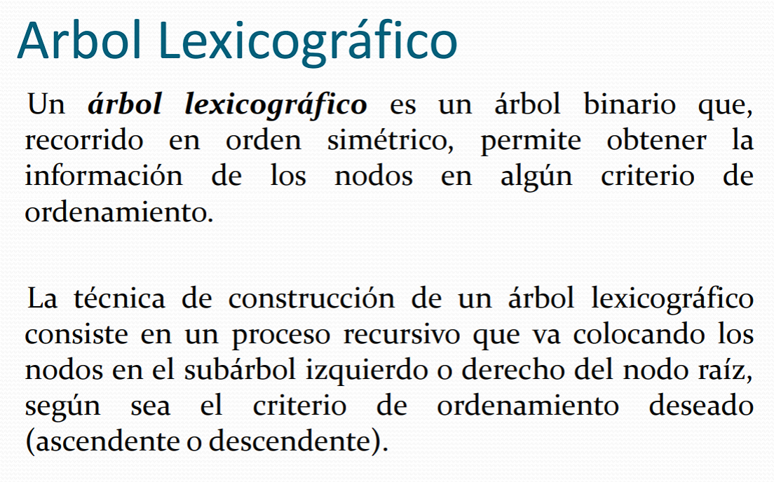
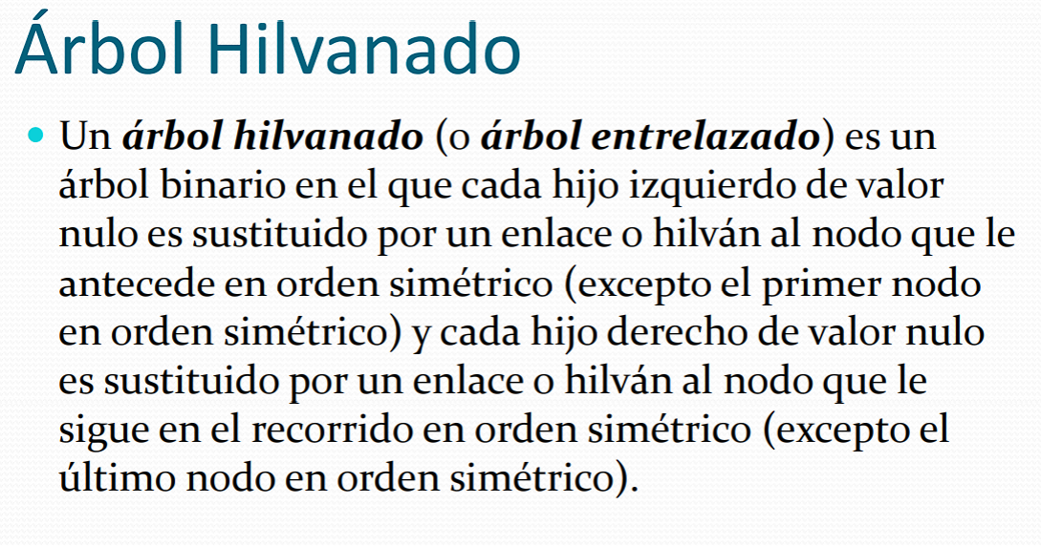
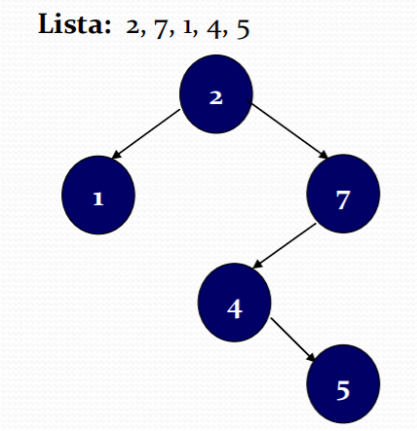
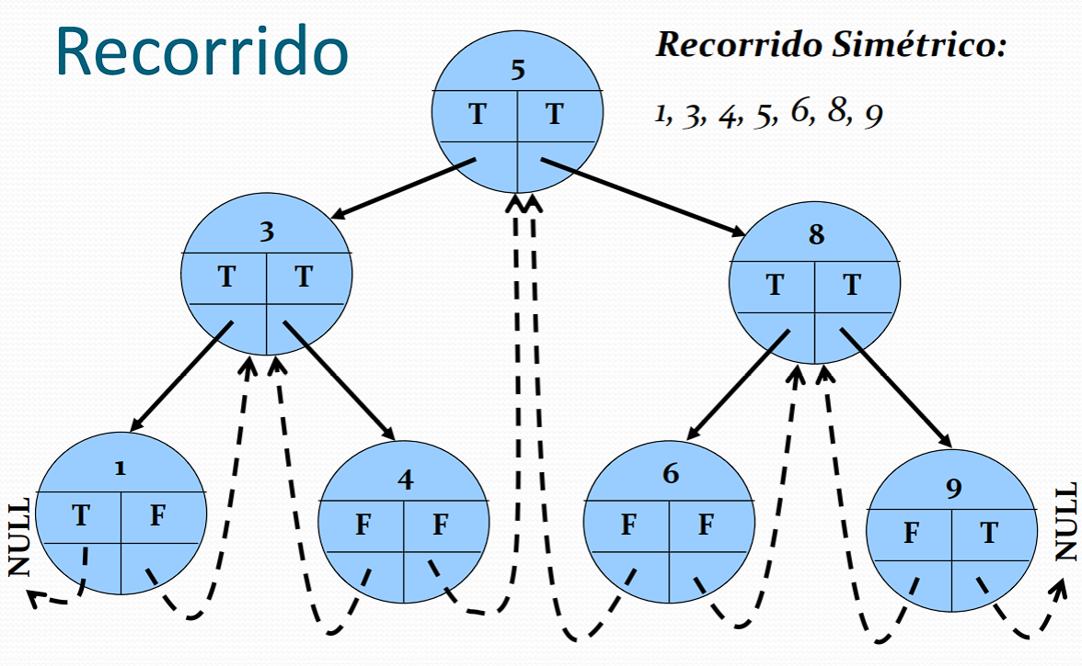
Distintos tipos

Slide 11
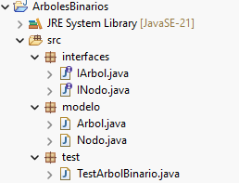
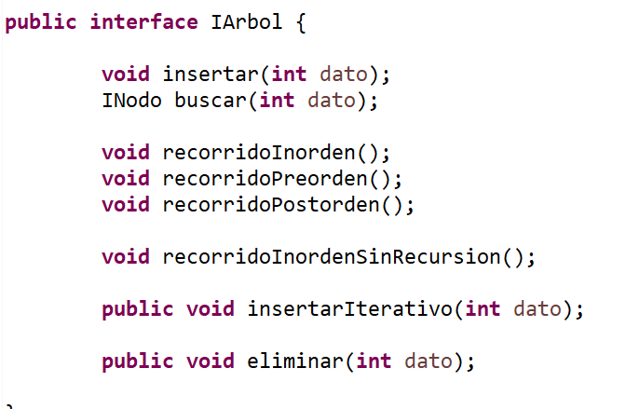
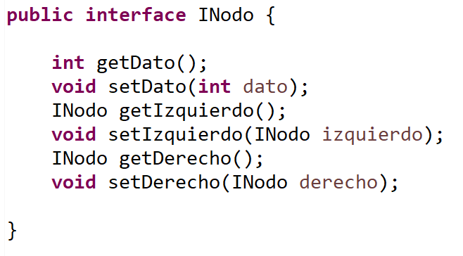
codificación

Slide 12
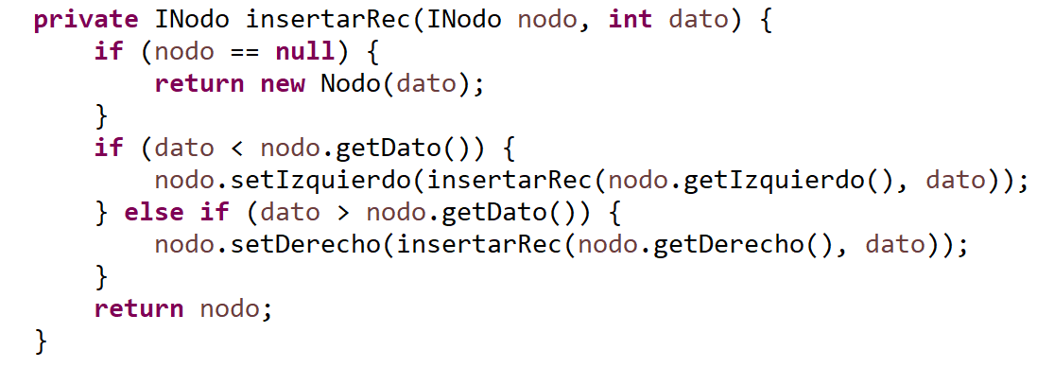
Codificación - Insertar
@Override
public void insertar(int dato) {
raiz = insertarRec(raiz, dato);
}

Slide 13
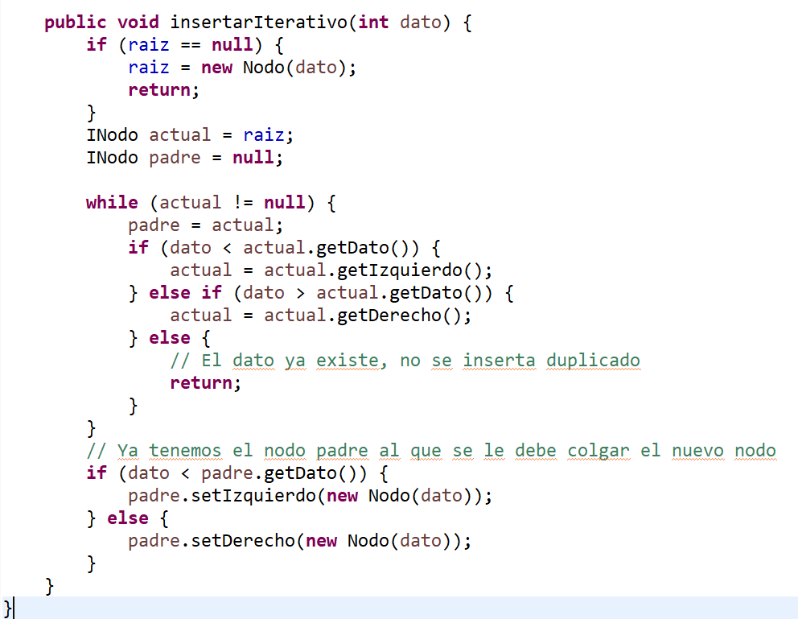
Codificación - Iterativo

Slide 14
Codificación - Iterativo
Recursivo | Iterativo
✅ Ventajas: Código más limpio y legible: suele ser más corto y elegante. Más natural para árboles: los árboles son estructuras recursivas por definición, así que se adapta muy bien mentalmente. Menos manejo de variables: no necesitás declarar variables como padre, actual, etc. | ✅ Ventajas: Evita desbordes de pila: ideal para árboles muy grandes o mal balanceados. Mayor control: podés manejar punteros y condiciones específicas con más precisión. Rendimiento más predecible: especialmente en lenguajes donde las llamadas recursivas son costosas.
❌ Desventajas: Riesgo de StackOverflow: si el árbol está muy desbalanceado (por ejemplo, se comporta como una lista), puede causar una pila de llamadas muy profunda y explotar la memoria del stack. Menor control del flujo: más difícil de depurar paso a paso si hay muchos niveles. | ❌ Desventajas: Código más largo y verboso: tenés que manejar referencias, while, condiciones y más estados. Menos intuitivo para quienes piensan en términos recursivos.
🧠 ¿Cuál conviene?
Para árboles pequeños o balanceados: recursivo está perfecto y es más lindo de leer.
Para árboles grandes, muy profundos o en producción: iterativo gana en robustez.

Slide 15
Codificación – Eficiencia Big O
Algoritmo | Complejidad | Por qué es tan mala
Fibonacci sin memoización | O(2ⁿ) | Recalcula todo muchas veces
Generación de todas las permutaciones | O(n!) | Porque hay n! permutaciones
Combinaciones / Backtracking sin poda | O(2ⁿ), O(n!) | Depende del problema
🔥 Recursividad ≠ mala complejidad.
Lo que determina la Big O es la cantidad de llamadas recursivas y el trabajo que hace cada una, no la recursión en sí.
Si usas recursión sabiamente (por ejemplo, en un árbol binario bien balanceado), podés tener eficiencia tan buena como un enfoque iterativo.

Slide 16
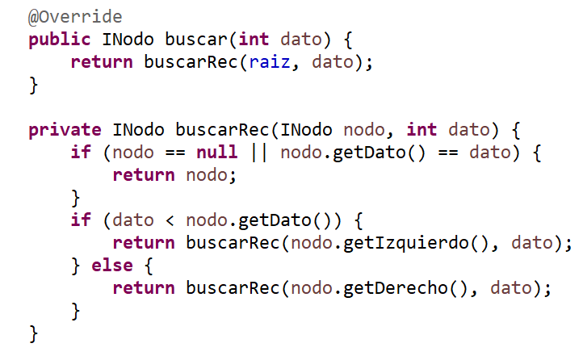
Codificación – buscar

Slide 17
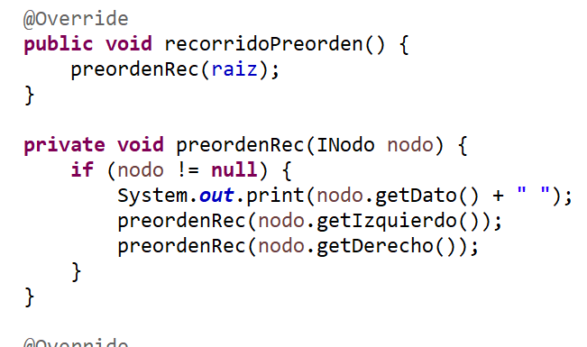
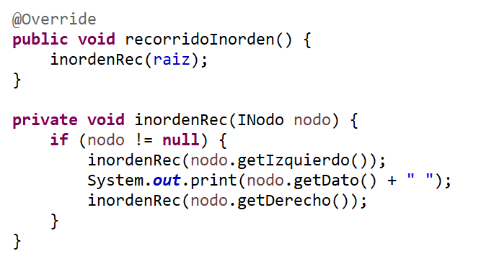
Codificación – recorridos

Slide 18
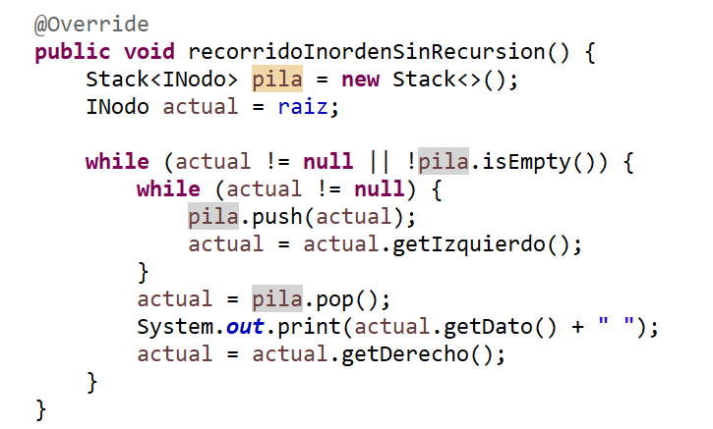
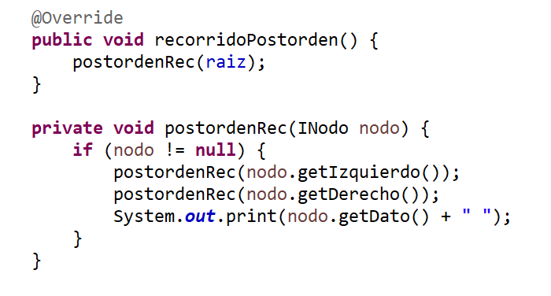
Codificación – recorridos
🔥

Slide 19
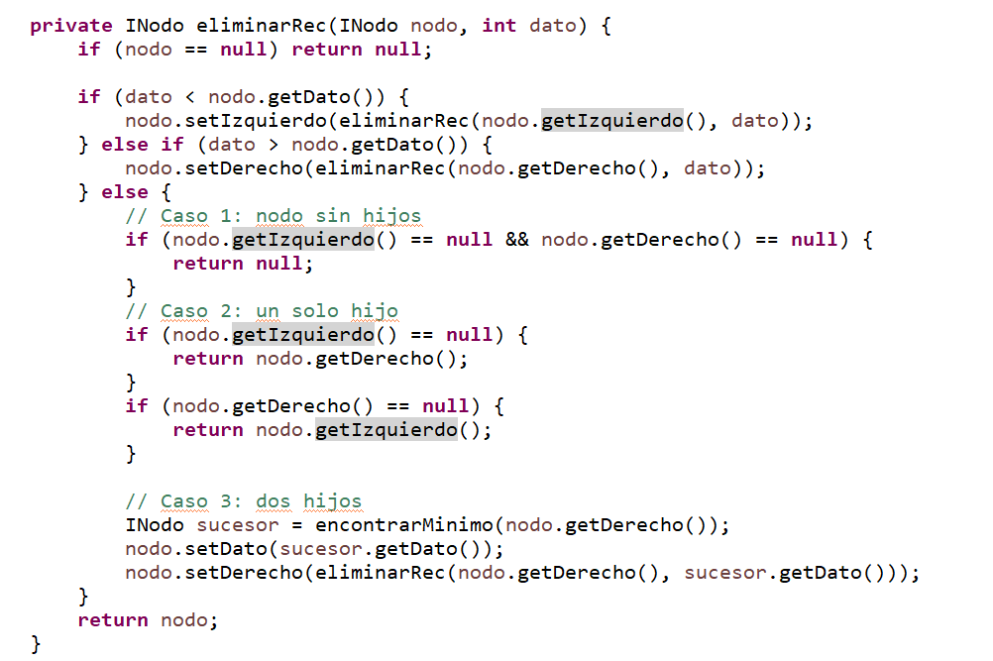
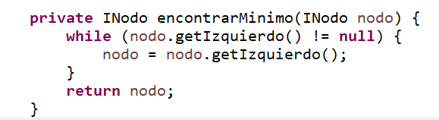
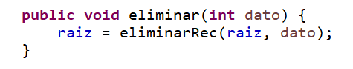
Codificación – Eliminar

Slide 20
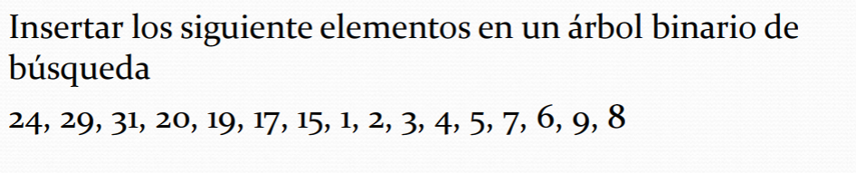
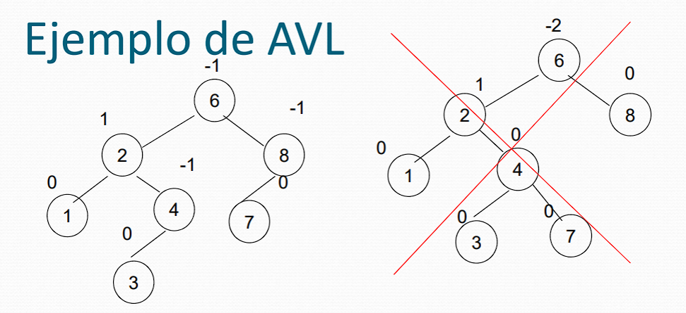
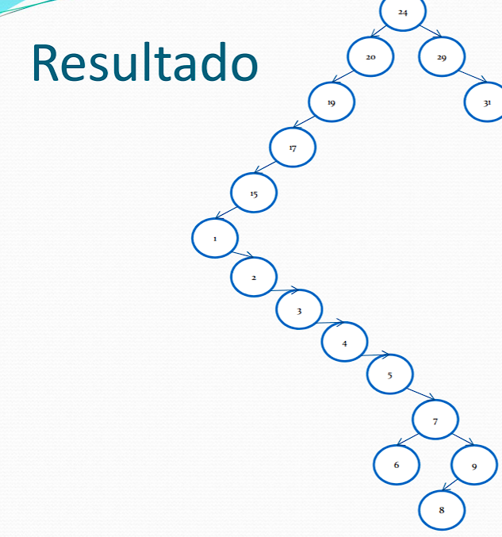
Arboles avl

Slide 21
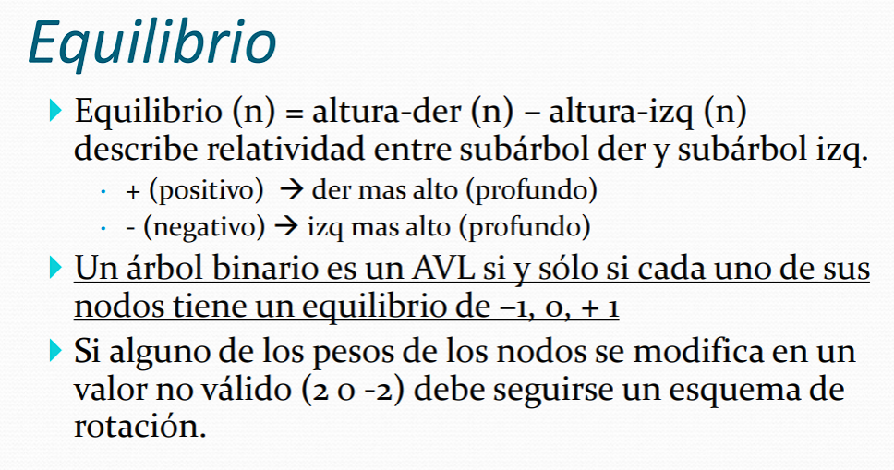
Equilibrio de los Arboles

Slide 22
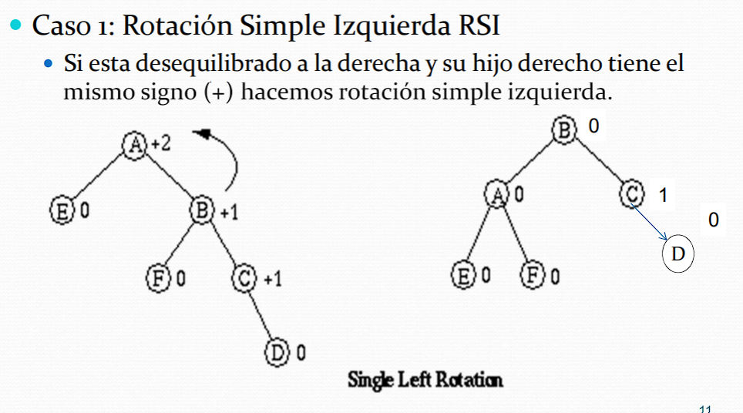










Rotación simple a izquierda

Slide 23
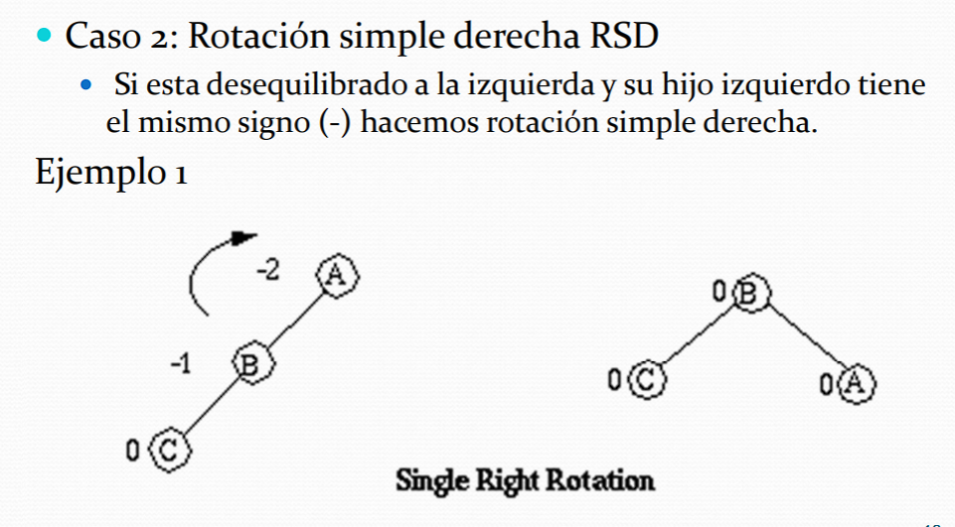
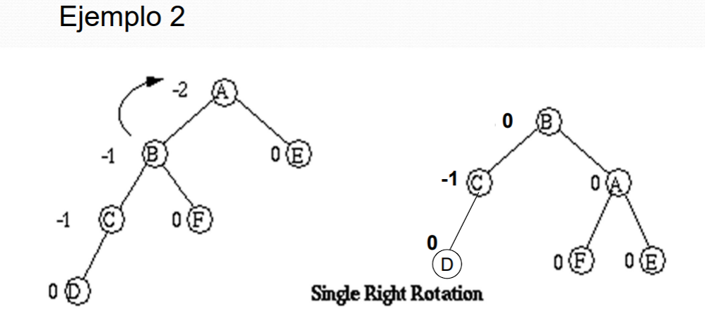


Rotación simple a derecha

Slide 24
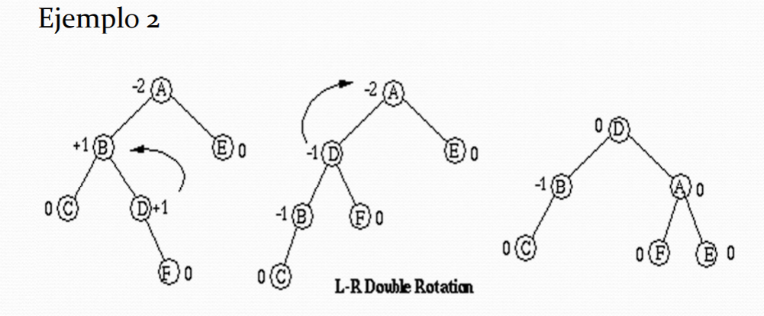
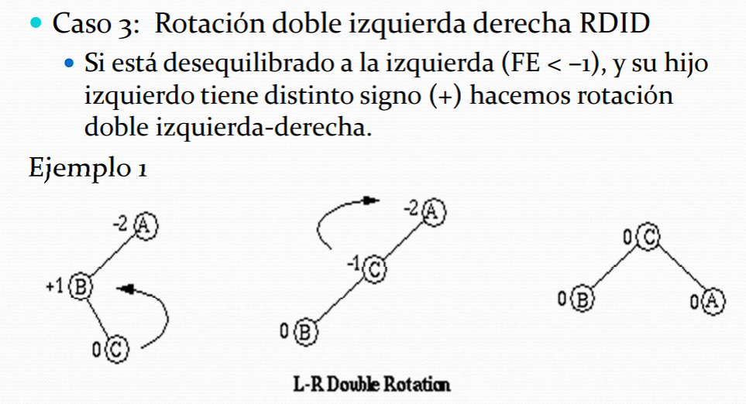



Rotación doble izquierda<-derecha

Slide 25
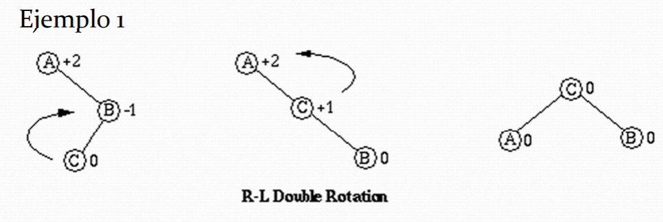
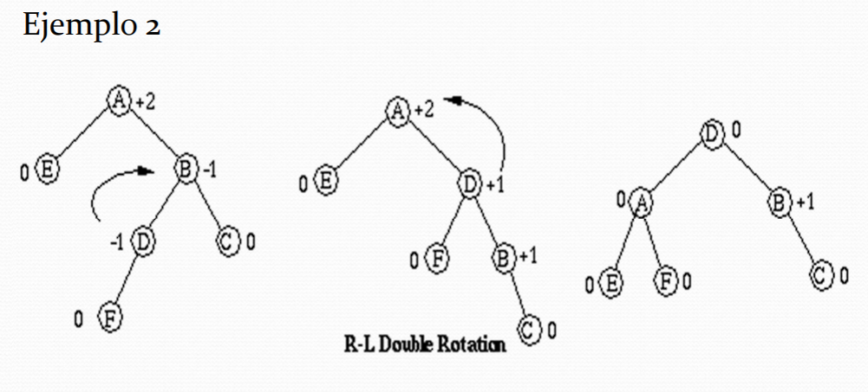
Rotación doble derecha<- izquierda
Link - Para practicar

